Slide 1
Datenbanken relational und as-a-service blick
Fabian Plegt

Slide 2
inhaltsverzeichnis
Datenbankmodelle
Hierarchisch
Relational
Objektorientiert
Dokumentenorientiert
Schlüssel-Wert
Pattern: Database per service
Polyglot Persistence
Multi-model Databases
Endgültige Konsistenz
Database as a Service

Slide 3
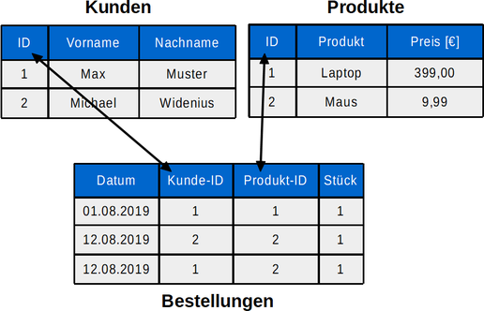
relationale Datenbank
Daten in Tabellen organisiert
Beziehungen zwischen den Tabellen werden durch Schlüssel definiert

Slide 4
relationale Datenbank
Daten in Tabellen organisiert
Beziehungen zwischen den Tabellen werden durch Schlüssel definiert
Wann sinnvoll:
Komplexe Datenbeziehungen

Slide 5
relationale Datenbank
Daten in Tabellen organisiert
Beziehungen zwischen den Tabellen werden durch Schlüssel definiert
Wann sinnvoll:
Komplexe Datenbeziehungen
Daten gut strukturiert und in Tabellen organisiert sind

Slide 6
relationale Datenbank
Daten in Tabellen organisiert
Beziehungen zwischen den Tabellen werden durch Schlüssel definiert
Wann sinnvoll:
Komplexe Datenbeziehungen
Daten gut strukturiert und in Tabellen organisiert sind
Flexibilität bei Abfragen

Slide 7
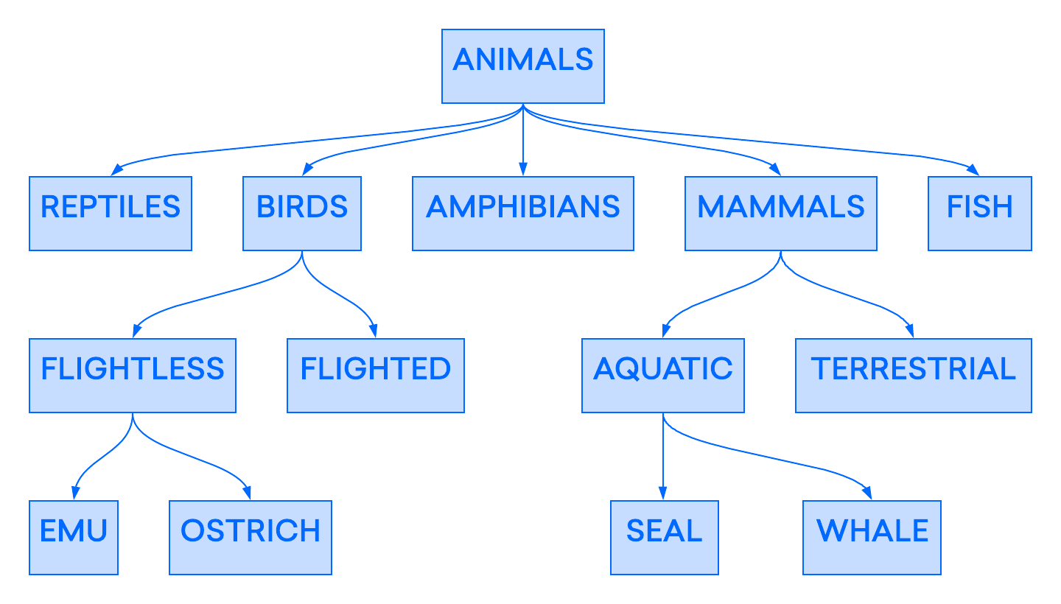
hierarchische Datenbank
Daten in einer Baumstruktur gespeichert
Jede Entität genau einen übergeordneten Knoten

Slide 8
hierarchische Datenbank
Daten in einer Baumstruktur gespeichert
Jede Entität genau einen übergeordneten Knoten
Wann sinvoll:
Wenn Daten hierarchische Struktur aufweisen

Slide 9
hierarchische Datenbank
Daten in einer Baumstruktur gespeichert
Jede Entität genau einen übergeordneten Knoten
Wann sinvoll:
Wenn Daten hierarchische Struktur aufweisen
Einfache Datenstruktur (wenige Änderungen in der Hierarchie)

Slide 10
hierarchische Datenbank
Daten in einer Baumstruktur gespeichert
Jede Entität genau einen übergeordneten Knoten
Wann sinvoll:
Wenn Daten hierarchische Struktur aufweisen
Einfache Datenstruktur (wenige Änderungen in der Hierarchie)
Wenn hohe Performance benötigt wird

Slide 11
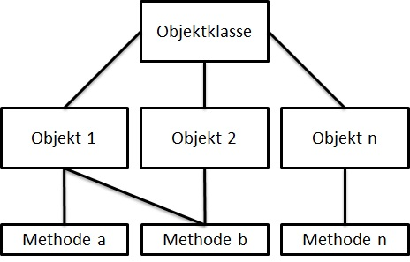
Objektorientierte Datenbank
Datensatz wird mit all seinen Attributen zu einem Objekt zusammengefasst
Attribute + Methoden Gespeichert

Slide 12
Objektorientierte Datenbank
Datensatz wird mit all seinen Attributen zu einem Objekt zusammengefasst
Attribute + Methoden Gespeichert
Wann sinnvoll:
Bei Komplexe Datenmodelle

Slide 13
Objektorientierte Datenbank
Datensatz wird mit all seinen Attributen zu einem Objekt zusammengefasst
Attribute + Methoden Gespeichert
Wann sinnvoll:
Bei Komplexe Datenmodelle
Anwendungen mit hoher Datenintegrität

Slide 14
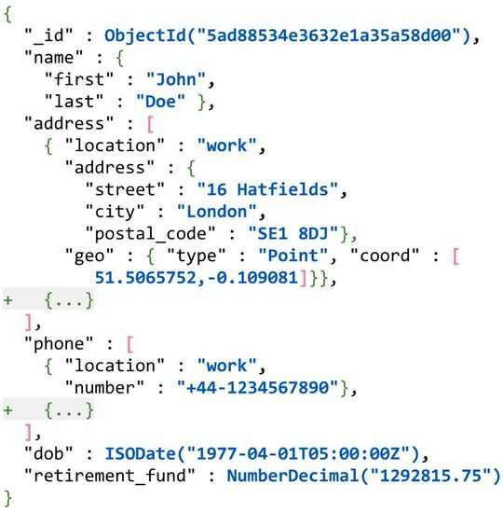
dokumentenorientierte Datenbank
Speichert Daten in sog. Dokumenten
Gespeichert im JSON-Format ist auf der rechten Seite dargestellt

Slide 15
dokumentenorientierte Datenbank
Speichert Daten in sog. Dokumenten
Gespeichert im JSON-Format ist auf der rechten Seite dargestellt
Wann sinnvoll:
Unstrukturierte oder semi-strukturierte Daten

Slide 16
dokumentenorientierte Datenbank
Speichert Daten in sog. Dokumenten
Gespeichert im JSON-Format ist auf der rechten Seite dargestellt
Wann sinnvoll:
Unstrukturierte oder semi-strukturierte Daten
große Datenmengen effizient verarbeiten

Slide 17
dokumentenorientierte Datenbank
Speichert Daten in sog. Dokumenten
Gespeichert im JSON-Format ist auf der rechten Seite dargestellt
Wann sinnvoll:
Unstrukturierte oder semi-strukturierte Daten
große Datenmengen effizient verarbeiten
Gut in agiler Entwicklungsumgebung

Slide 18
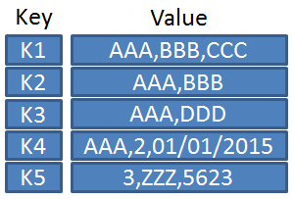
Schlüssel-Wert Datenbank
Gespeichert Schlüssel-Wert-Paare
Schlüssel in der Datenbank ist eindeutig und ermöglicht den Zugriff auf den entsprechenden Wert

Slide 19
Schlüssel-Wert Datenbank
Gespeichert Schlüssel-Wert-Paare
Schlüssel in der Datenbank ist eindeutig und ermöglicht den Zugriff auf den entsprechenden Wert
Wann sinnvoll:
Einfache Datenstruktur

Slide 20
Schlüssel-Wert Datenbank
Gespeichert Schlüssel-Wert-Paare
Schlüssel in der Datenbank ist eindeutig und ermöglicht den Zugriff auf den entsprechenden Wert
Wann sinnvoll:
Einfache Datenstruktur
Schnelle Zugriffszeiten

Slide 21
Schlüssel-Wert Datenbank
Gespeichert Schlüssel-Wert-Paare
Schlüssel in der Datenbank ist eindeutig und ermöglicht den Zugriff auf den entsprechenden Wert
Wann sinnvoll:
Einfache Datenstruktur
Schnelle Zugriffszeiten
Flexibilität

Slide 22
Datenbank Modelle
Art und Weise der Bearbeitung und Speicherung von Daten

Slide 23
Datenbank Modelle
Art und Weise der Bearbeitung und Speicherung von Daten
Viele Verschiede Datenbankmodelle

Slide 24
Datenbank Modelle
Art und Weise der Bearbeitung und Speicherung von Daten
Viele Verschiede Datenbankmodelle
Unterschiedliche Daten sollten unterschiedlich behandelt werden

Slide 25
Pattern: Database per service
Stellen Sie sich vor, Sie entwickeln eine Online-Shop-Anwendung mithilfe der Microservice-Architektur.

Slide 26
Pattern: Database per service
Stellen Sie sich vor, Sie entwickeln eine Online-Shop-Anwendung mithilfe der Microservice-Architektur.
Welche ist die Richtige Datenbankarchitektur in einer Microservices-Anwendung?

Slide 27
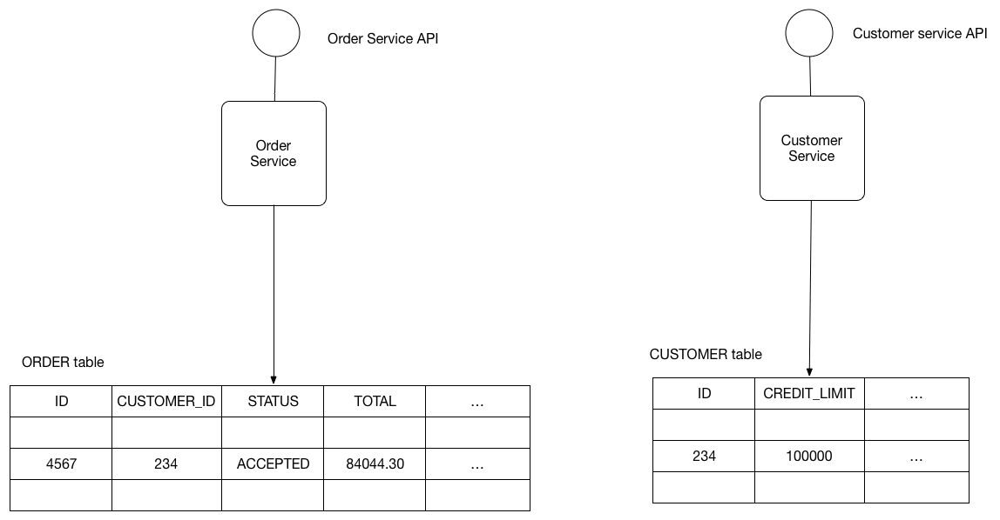

Slide 28
Pattern: Database per service
Probleme:
Bei einigen Aktionen müssen Daten abgefragt werden, die mehreren Diensten gehören.

Slide 29
Pattern: Database per service
Probleme:
Bei einigen Aktionen müssen Daten abgefragt werden, die mehreren Diensten gehören.
Verschiedene Dienste haben unterschiedliche Anforderungen an die Datenspeicherung.

Slide 30
Pattern: Database per service
Probleme:
Bei einigen Aktionen müssen Daten abgefragt werden, die mehreren Diensten gehören.
Verschiedene Dienste haben unterschiedliche Anforderungen an die Datenspeicherung.
Änderungen am Datenmodell betreffen alle Microservices

Slide 31
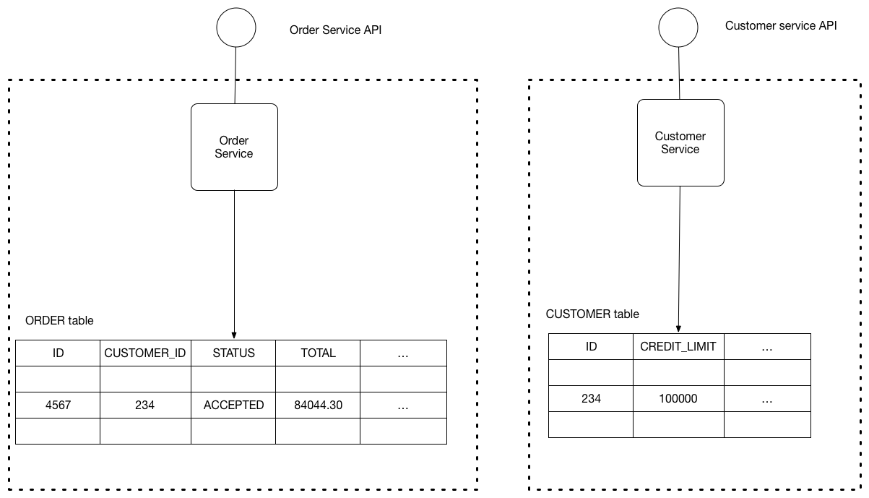

Slide 32
Pattern: Database per service
Lösung:
Jeder Microservice bekommt seine Datenbank

Slide 33
Pattern: Database per service
Lösung:
Jeder Microservice bekommt seine Datenbank
Persistenten Daten jedes Mikrodienstes für diesen Dienst privat und nur über seine API zugänglich

Slide 34
Pattern: Database per service
Lösung:
Jeder Microservice bekommt seine Datenbank
Persistenten Daten jedes Mikrodienstes für diesen Dienst privat und nur über seine API zugänglich
Transaktionen eines Dienstes betreffen nur seine Datenbank.

Slide 35
Pattern: Database per service
Vorteile:
Änderungen der Datenbank eines Dienstes --> keine Auswirkungen auf andere Dienste
Dienst kann den Datenbanktyp verwenden der am besten geeignet ist.

Slide 36
Pattern: Database per service
Vorteile:
Änderungen der Datenbank eines Dienstes --> keine Auswirkungen auf andere Dienste
Dienst kann den Datenbanktyp verwenden der am besten geeignet ist.
Nachteile:
Abfragen die Daten zusammenführen sind eine Herausforderung.
Komplexität der Verwaltung mehrerer SQL- und NoSQL-Datenbanken

Slide 37
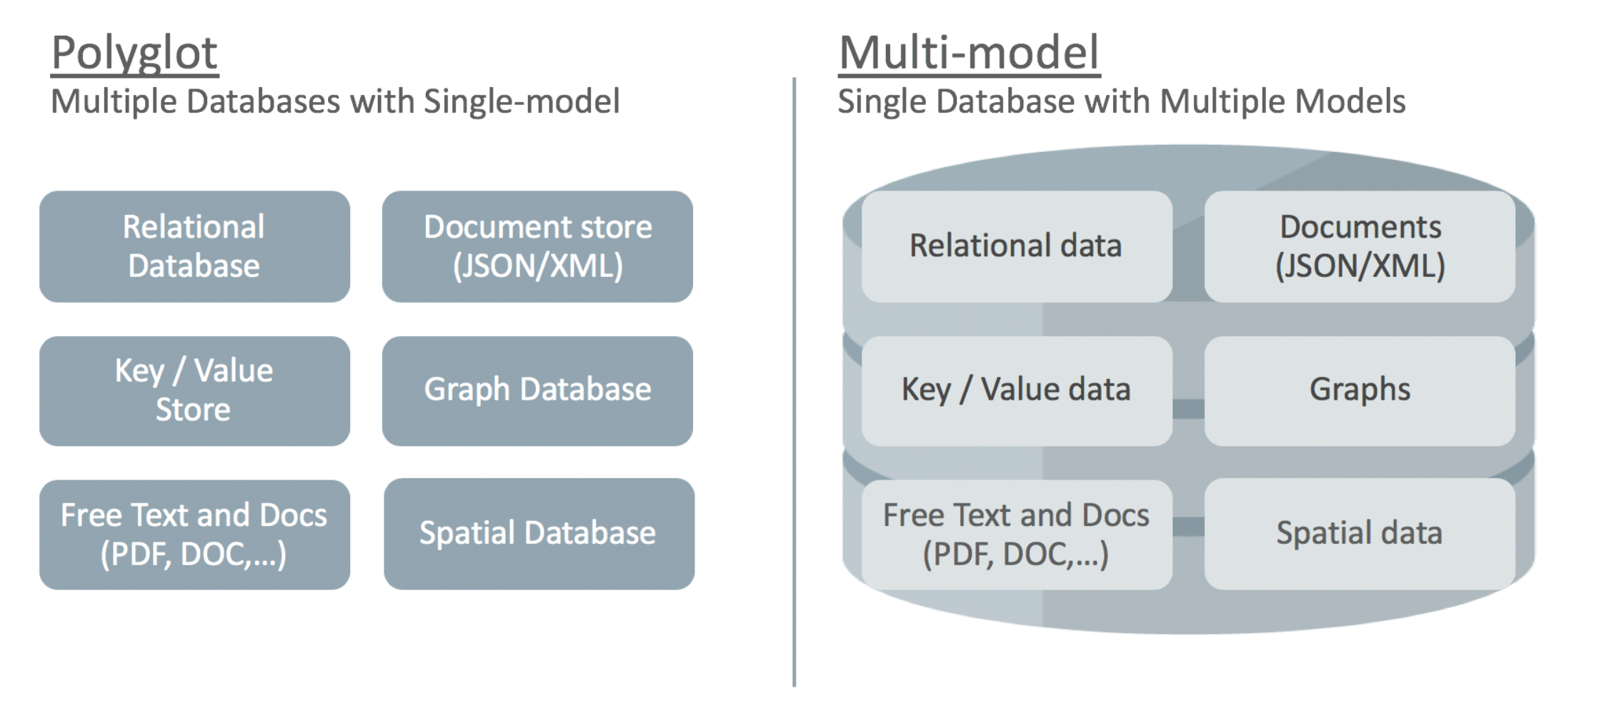

Slide 38
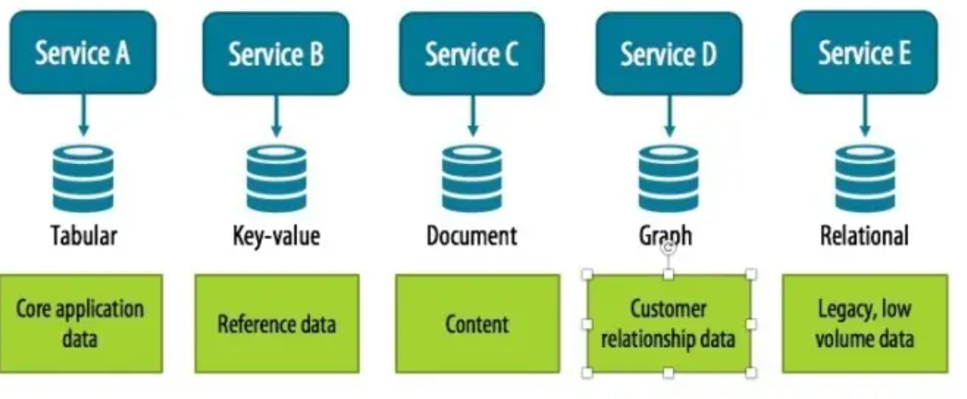
Polyglot persistence
Bezieht sich auf die Verwendung mehrerer Datenbanksysteme in einer Anwendung.
Ermöglicht die effiziente Verwaltung verschiedener Arten von Daten.
Unterschiedliche Datenbanksysteme werden aufgrund unterschiedlicher Anforderungen an Datenstruktur, Abfrageleistung und Skalierbarkeit verwendet.
Optimiert die Leistung und gewährleistet gleichzeitig Datenkonsistenz und -integrität.

Slide 39
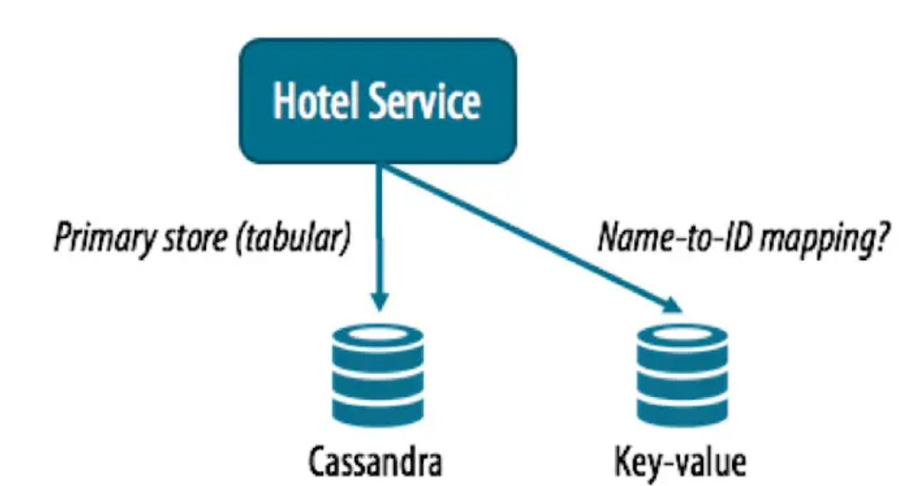
Polyglot persistence
Dienst mit mehreren Datenbanken möglich
Kann Vorteile mit sich bringen
Empfehlung: ein Dienst eine Datenbank
Wenn es sinnvoll erscheint 2 Datenbanken für einen Dienst zu nutzen --> Dienst in 2 Teilen

Slide 40
Vorteile Polyglot Persistence
Flexibilität: Auswahl der am besten geeigneten Datenbank für jeden Anwendungsfall
Skalierbarkeit: Verteilung der Lasten auf verschiedene Datenbanksysteme
Optimierte Leistung: Jede Datenbank kann ihre Stärken nutzen, um die Abfrageleistung zu verbessern
Datenintegrität: Verwendung spezialisierter Datenbanksysteme für verschiedene Datenarten gewährleistet Konsistenz und Integrität
Anpassungsfähigkeit: Möglichkeit, neue Datenbanksysteme hinzuzufügen oder bestehende zu ändern, um den sich ändernden Anforderungen gerecht zu werden
Kostenoptimierung: Nutzung von Open-Source-Datenbanksystemen oder spezifischen Datenbanken für bestimmte Anwendungsfälle, um Kosten zu senken

Slide 41
Nachteile Polyglot Persistence
Verwendung mehrerer Datenbanktechnologien erhöht die Komplexität der Anwendung
Daten über mehrere Datenbanken hinweg verteilt sind, kann die Gewährleistung der Konsistenz
Erhöhter Verwaltungsaufwand: Überwachung, Wartung, Skalierung und Sicherheitsmaßnahmen
Verwendung mehrerer Datenbanken kann zu Performanceeinbußen führen
Potenzielle erhöhte Kosten

Slide 42
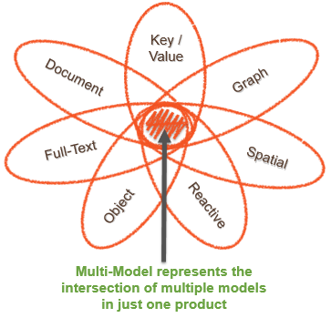
Multi-model Database
Unterstützt verschiedene Datenmodelle in einer einzigen Datenbank.
Speichert und verwaltet Daten in verschiedenen Formaten und Strukturen
Geeignet für Anwendungen mit unterschiedlichen Datenformaten und -anforderungen

Slide 43
Vorteile Multi-model Database
Flexibilität bei der Modellierung und Abfrage von Daten.
Effiziente Verwaltung komplexer Datenbeziehungen.
Reduziert Redundanz und Komplexität durch Konsolidierung der Daten.
Bietet eine ganzheitlichere Lösung für Anwendungen mit verschiedenen Datenformaten.
Vereinfacht die Datenintegration und ermöglicht den Zugriff auf vielfältige Datenstrukturen.
Verbessert die Entwicklungs- und Wartungseffizienz.
Geeignet für Anwendungen, die unterschiedliche Datenmodelle und -typen erfordern.
Ermöglicht die Nutzung der jeweils besten Datenmodellierungstechniken für spezifische Anforderungen.

Slide 44
Nachteile Multi-model Database
Komplexität bei Entwicklung und Verwaltung
Lernkurve für verschiedene Datenmodelle und Abfragesprachen
Mögliche Leistungseinbußen bei komplexen Abfragen
Herausforderungen bei der Skalierbarkeit
Abhängigkeit von einem bestimmten Anbieter
Höhere Ressourcenanforderungen
Schwierigkeiten bei der Datenkonsistenz
Potenziell höhere Kosten im Vergleich zu spezialisierten Datenbanken.

Slide 45
http://localhost:8529/_db/_system/_admin/aardvark/index.html#login

Slide 46
Multi-Model-Database vs Polyglot Persistence
Multi-Model-Database wenn:
Anwendung komplexe Beziehungen zwischen verschiedenen Arten von Daten
Vereinfachte Architektur (Komplexität der Anwendung reduzieren)

Slide 47
Multi-Model-Database vs Polyglot Persistence
Multi-Model-Database wenn:
Anwendung komplexe Beziehungen zwischen verschiedenen Arten von Daten
Vereinfachte Architektur (Komplexität der Anwendung reduzieren)
Polyglot Persistence wenn:
Bereits verschiedene Datenbanksysteme oder -technologien in Ihrer Infrastruktur haben.
Skalierbarkeit und Performance (Anwendung maßgeschneidert auszuwählen)

Slide 48

Problem bei Mehren Datenbanken
Service A
Service B
Service A holt sich ID von Kunde A
Bestellung
Kunde

Slide 49
Problem bei Mehren Datenbanken
Service A
Service B
Service B Löscht Kunde A
Bestellung
Kunde

Slide 50
Problem bei Mehren Datenbanken
Service A
Service B
Service A gibt Bestellung für Kunde A auf
Bestellung
Kunde

Slide 51
Problem bei Mehren Datenbanken
Service C
Service C möchte den Versand vorbereiten
Gib mir mal Adressdaten von Kunde A
Kunde

Slide 52
Problem bei Mehren Datenbanken
Service C
Service C möchte den Versand vorbereiten
Die ID hab ich nicht
Kunde

Slide 53
Endgültige Konsistenz
Wichtiges Ziel für Polyglot Persistence und Multimodel Databases

Slide 54
Endgültige Konsistenz
Wichtiges Ziel für Polyglot Persistence und Multimodel Databases
Unterschiedliche Datenmodelle oder Datenbanksysteme dürfen nicht zu Widersprüche oder Inkonsistenzen führen

Slide 55
Endgültige Konsistenz
Wichtiges Ziel für Polyglot Persistence und Multimodel Databases
Unterschiedliche Datenmodelle oder Datenbanksysteme dürfen nicht zu Widersprüche oder Inkonsistenzen führen
Zusätzliche bedingte Behandlung, um solche Wettlaufbedingungen zu erkennen und zu behandeln.

Slide 56
Endgültige Konsistenz
Wichtiges Ziel für Polyglot Persistence und Multimodel Databases
Unterschiedliche Datenmodelle oder Datenbanksysteme dürfen nicht zu Widersprüche oder Inkonsistenzen führen
Zusätzliche bedingte Behandlung, um solche Wettlaufbedingungen zu erkennen und zu behandeln.
Starke Konsistenz kann zu Performance-Einbußen führen

Slide 57
Database as a Service
Cloud-Computing-Dienst, der Benutzern Zugriff auf eine Datenbank bietet

Slide 58
Database as a Service
Cloud-Computing-Dienst, der Benutzern Zugriff auf eine Datenbank bietet
Bieten die gleiche Funktionalität wie eine normale Datenbank

Slide 59
Database as a Service
Cloud-Computing-Dienst, der Benutzern Zugriff auf eine Datenbank bietet
Bieten die gleiche Funktionalität wie eine normale Datenbank
Cloud-Anbieterplattform für alle Back-End-Vorgänge verantwortlich:
Konfigurationsmanagement
Backups
Patches
Upgrades
Serviceüberwachung
und mehr

Slide 60
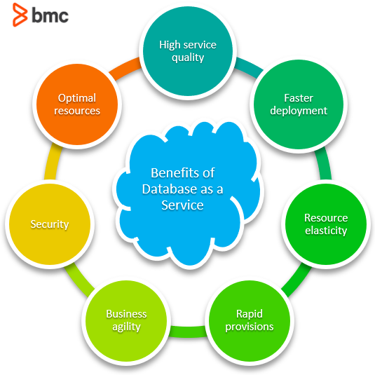
Vorteile Database as a Service
Übernimmt zeitaufwändige Aufgaben wie Konfiguration, Performance-Optimierung, Überwachung, Upgrades und Backups

Slide 61
Vorteile Database as a Service
Übernimmt zeitaufwändige Aufgaben wie Konfiguration, Performance-Optimierung, Überwachung, Upgrades und Backups
Intuitive Benutzeroberfläche, über die Sie Ihre Datenbank überwachen, Backups erstellen und verwalten können

Slide 62
Vorteile Database as a Service
Übernimmt zeitaufwändige Aufgaben wie Konfiguration, Performance-Optimierung, Überwachung, Upgrades und Backups
Intuitive Benutzeroberfläche, über die Sie Ihre Datenbank überwachen, Backups erstellen und verwalten können
Automatisiert den Bereitstellungsprozesse

Slide 63
Vorteile Database as a Service
Übernimmt zeitaufwändige Aufgaben wie Konfiguration, Performance-Optimierung, Überwachung, Upgrades und Backups
Intuitive Benutzeroberfläche, über die Sie Ihre Datenbank überwachen, Backups erstellen und verwalten können
Automatisiert den Bereitstellungsprozesse
Hohe Verfügbarkeit und Skalierbarkeit

Slide 64
Vorteile Database as a Service
Übernimmt zeitaufwändige Aufgaben wie Konfiguration, Performance-Optimierung, Überwachung, Upgrades und Backups
Intuitive Benutzeroberfläche, über die Sie Ihre Datenbank überwachen, Backups erstellen und verwalten können
Automatisiert den Bereitstellungsprozesse
Hohe Verfügbarkeit und Skalierbarkeit
Delegiert Sicherheitsaufgaben an den Cloud-Anbieter

Slide 65
DBaas Anbieter
Amazon RDS for PostgreSQL

Slide 66
DBaas Anbieter
Amazon RDS for PostgreSQL
Preis:
Bezahl was du verbrauchst
Keine Mindestgebühr
Zwei Arten von Instanzen:
Rechenkapazität stundenweise bezahlen
DB-Instanz für eine Laufzeit reservieren

Slide 67
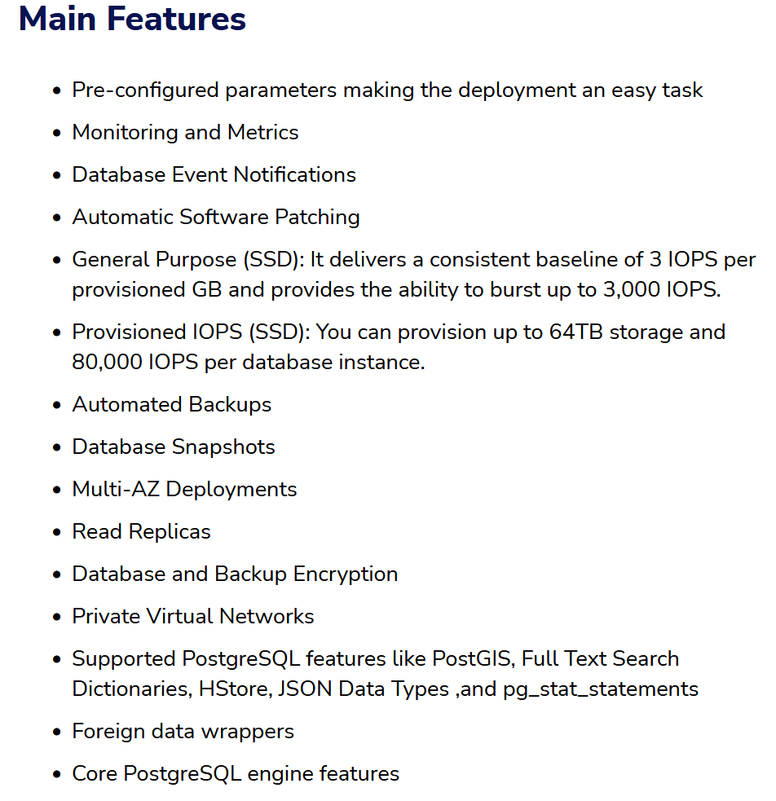
DBaas Anbieter
Amazon RDS for PostgreSQL
Preis:
Bezahl was du verbrauchst
Keine Mindestgebühr
Zwei Arten von Instanzen:
Rechenkapazität stundenweise bezahlen
DB-Instanz für eine Laufzeit reservieren

Slide 68
DBaas Anbieter
Google Cloud SQL for PostgreSQL

Slide 69
DBaas Anbieter
Google Cloud SQL for PostgreSQL
Preis:
Cloud SQL für PostgreSQL setzen sich aus den folgenden Gebühren zusammen:
Instance
CPU and Memory
Storage and Networking

Slide 70
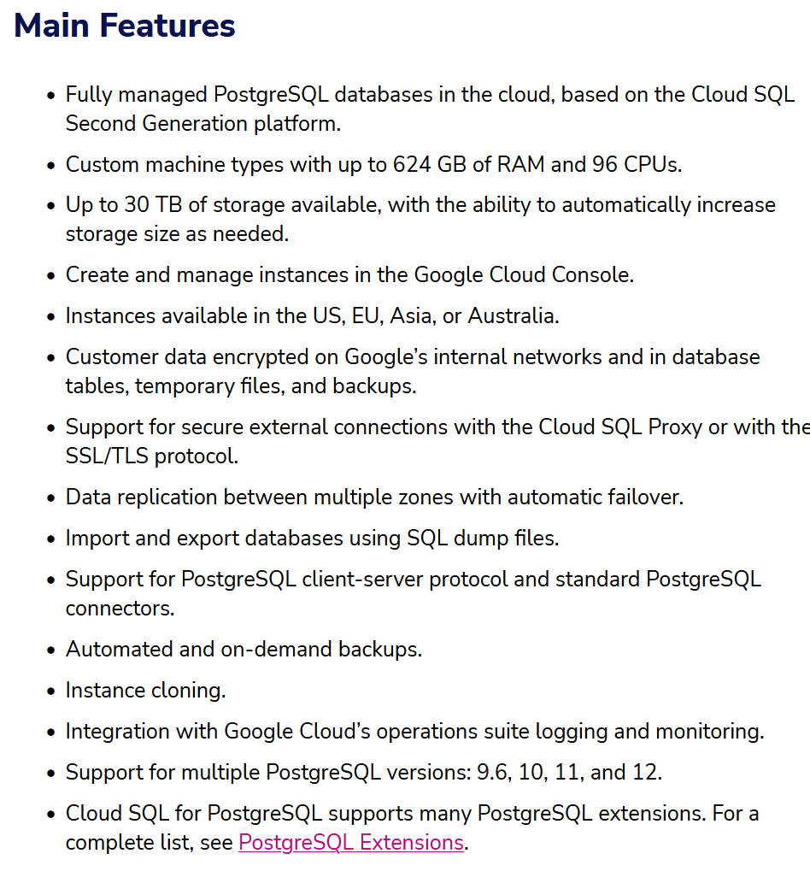
DBaas Anbieter
Google Cloud SQL for PostgreSQL
Preis:
Cloud SQL für PostgreSQL setzen sich aus den folgenden Gebühren zusammen:
Instance
CPU and Memory
Storage and Networking

Slide 71
DBaas Anbieter
EnterpriseDB Cloud Database

Slide 72
DBaas Anbieter
EnterpriseDB Cloud Database
Preis:
Zwei Versionen:
Community-Version von PostgreSQL
Postgres Plus Advanced Server (Viele weitere Leistungsfunktionen)

Slide 73
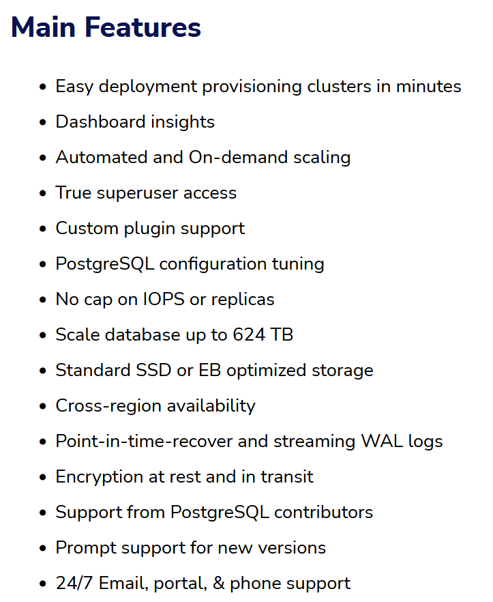
DBaas Anbieter
EnterpriseDB Cloud Database
Preis:
Zwei Versionen:
Community-Version von PostgreSQL
Postgres Plus Advanced Server (Viele weitere Leistungsfunktionen)

Slide 74
Wann macht DBAAS Sinn ?
Start-ups und kleine Unternehmen
Projekte mit kurzfristigem Bedarf
Testumgebungen und Entwicklung

Slide 75
Quellen
https://microservices.io/patterns/data/database-per-service.html
https://www.infoworld.com/article/3236291/database/how-to-choose-a-database-for-your-microservices.html
https://medium.com/@nathankpeck/microservice-principles-decentralized-data-management-4adaceea173f
https://www.stratoscale.com/blog/dbaas/what-is-database-as-a-service/
https://severalnines.com/database-blog/best-dbaas-solutions-postgresql

Slide 76
Noch Fragen?

